Slide 1
Rally Tool

Slide 2
สมาชิกกลุ่ม 6
587 09085 21 นายคทาธิป พานิช
587 09188 21 นายปฤษฎี ท่าดีสม
587 09470 21 นางสาวปาริชาติ เกียรติเผ่า
587 09537 21 นายภาคภูมิ แสงประสิทธิโชค
587 09761 21 นางสาวสุพัตรา อินศรี

Slide 3
Outline
ภาพรวมของซอฟต์แวร์
ภาพรวมการทำงาน
ข้อมูลราคาของโปรแกรม
ตัวอย่างโปรแกรม

Slide 4

ภาพรวมของซอฟต์แวร์

Slide 5

ภาพรวมของซอฟต์แวร์
ซอฟต์แวร์สำหรับการบริหารโปรเจค
ใช้งานง่ายโคตรๆ
ผลิตโดยบริษัท Rally Software Development
เหมาะกับองค์กรที่มีแนวความคิดแบบ Agile

Slide 6
ภาพรวมการทำงาน
Rally
แนวความคิด
การจัดการความต้องการ
การจัดการด้านเวลาและราคา
การจัดการด้านคุณภาพ

Slide 7
ข้อมูลราคาของโปรแกรม

Slide 8
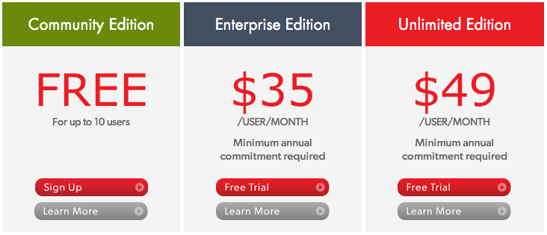
ข้อมูลราคาของโปรแกรม

Slide 9
ตัวอย่างของโปรแกรม

Slide 10
DEMO

Slide 11


